Slide 1
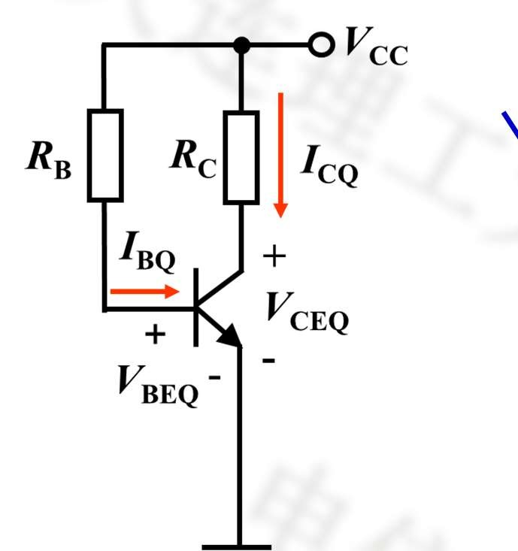
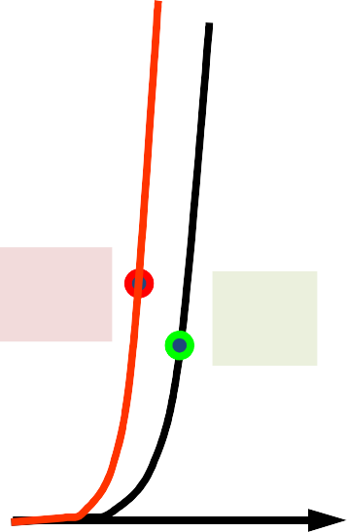
4.4 放大电路静态工作点的稳定问题
4.4.1 温度对静态工作点的影响
i_{B}
50ºC
i_{C}
25ºC
Q´
Q´
Q
Q
^{v}BE
^{v}CE
^{V}BE
^{I}BQ
T
^{I}CQ^{= I}BQ^{+ I}CEO
^{, I}CBO ^{, I}CEO
17:16

Slide 2
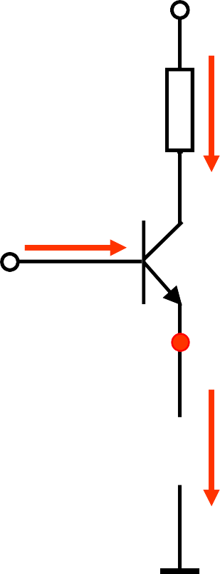


4.4.1 温度对静态工作点的影响
稳定静态工作点的基本原理
输入V_{BQ}不变，温度升高:
^{V}CC
^{I}CQ
T
^{I}CQ 、^{I}EQ
^{V}EQ
R_{c}
^{V}BQ
^{I}BQ
^{V}BEQ^{=V}BQ ^{-V}EQ
^{V}BEQ
T
^{V}EQ
R_{e} ^{I}EQ
^{I}BQ
^{I}CQ
射极偏置电路
R_{e}引入电流负反馈
17:16

Slide 3
4.4.2 射级偏置电路
基极分压式偏置电路
^{V}CC
(1) 前提条件： I₁  I₂  I_{B}
I₂ = 5~10 I_{B} V_{B} = 3 ~ 5V
(2) Q点的估算：
^{R}b1 I₁
R_{c}
^{I}CQ
^{I}BQ
Rb 2VCC
^{V}BQ I₂
^{R}b2
V_{BQ} 
T
^{V}EQ
^{I}EQ
Rb1 +Rb2
 VBQ VBEQ
 VBQ
I  I
CQ
EQ
R_{e}
R_{e}
R
e
IBQ = ICQ

VCEQ =VCC  ICQ Rc  IEQ Re
 V_{CC}  I_{CQ}  R_{c} +R_{e} 
直流通路
17:16

Slide 4
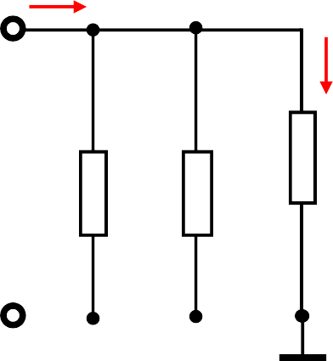
4.4.2 射级偏置电路
(3) 动态性能的分析 射级偏置电路1：
^{V}CC
^{R}b1
R_{c}
并联C_{e}时，A_{v} ? R_{i} ? R_{o} ?
c
C₂
i_{i}
i_{b}
C₁
b
^{r}be
+
i_{b}
+
v_{o}
-
T
v_{i}
+
+
v_{o}
-
R R
R_{L}
-
^{R}b1 ^{R}b2
c
L
v_{i}
^{R}b2
R_{e}
e
-
C_{e}
   R_{L}
A
v
^{r}be
R_{i}  R_{b1} //R_{b2} //r_{be}
R_{o}  R_{c}
C_{e}：旁路电容
交流通路中将R_{e}短路
18:18
4

Slide 5
4.4.2 射级偏置电路
(3) 动态性能的分析
^{V}CC
^{R}b1
R_{c}
C₂
射级偏置电路2： 去掉C_{e}时，A_{v} ? R_{i} ? R_{o} ?
C₁
T
+
v_{i}
+
v_{o}
-
^{R}b2
R_{e}
R_{L}
-
18:20
5

Slide 6
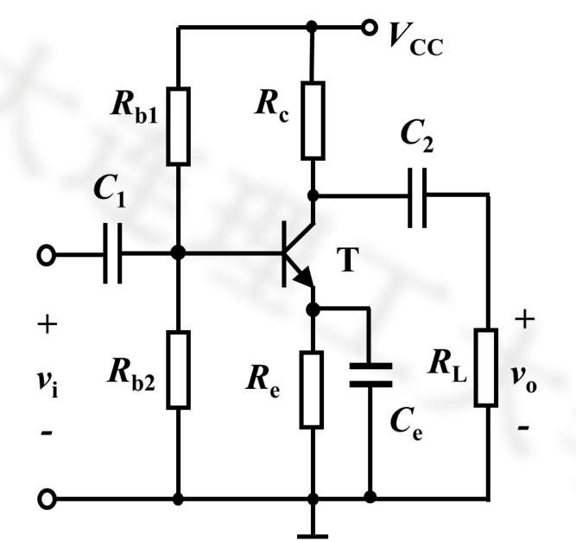

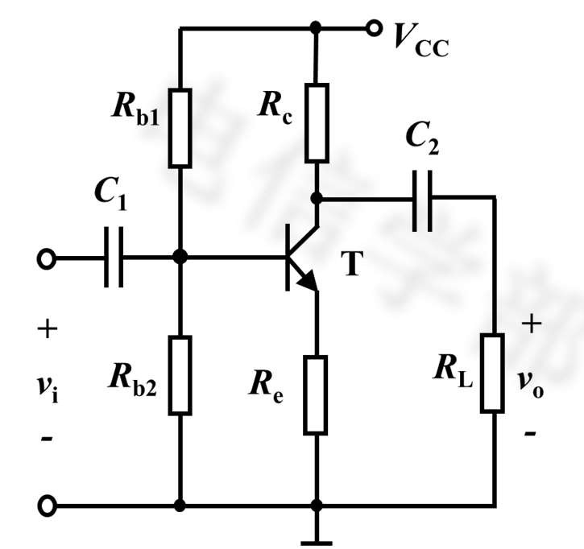
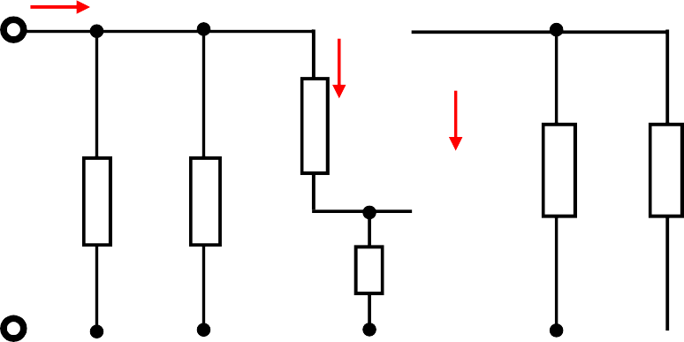
4.4.2 射级偏置电路
(3) 动态性能的分析
i_{i}
i_{b}
b
^{r}be
c
+
i_{b}
+
v_{o}
-
v_{i}
R_{c}
R_{L}
-
^{R}b1 ^{R}b2
e
有旁路电容交流通路
i_{i}
i_{b} c
b
^{r}be
+
v_{i}
-
i_{b}
+
v_{o}
e
R_{c} R_{L}
^{R}b1 ^{R}b2
R_{e}
-
18:21
无旁路电容交流通路
6

Slide 7
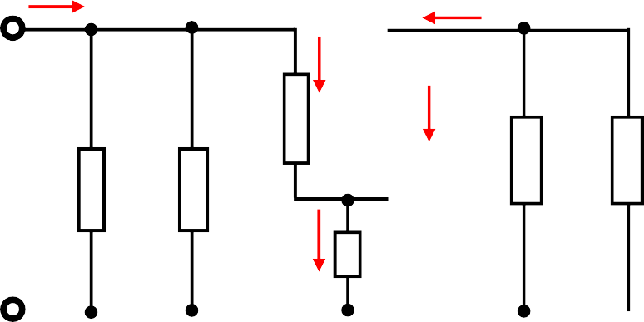
4.4.2 射级偏置电路
(3) 动态性能的分析 射级偏置电路2：无旁路电容C_{e}
A_{v} ? R_{i} ? R_{o} ?
i_{i}
i_{b}
c i_{c}
b
^{r}be
+
v_{i}
-
i_{b}
+
v_{o}
-
放大区：i_{c} = β i_{b} ；i_{e} = (1+β) i_{b}
e
v_{i} =i_{b} r_{be} + 1+  i_{b} R_{e}
i_{e}
R_{c}
R_{L}
^{R}b1 ^{R}b2
R_{e}
 
=i  r
+ 1+ R_{e} 
b

be
R_{L} =R_{c}
/ / R_{L}
v_{o} =   i_{b} R_{L}
大电流回路电阻 折算到小电流回 路，扩大1+β倍
R_{e}使电压增益减小☹
输入阻抗增大☺
 v_{o}
 R_{L}
A
= 
v
v_{i} r_{be} + 1+  R_{e}
R_{i} =R_{b1} //R_{b2} //  r_{be} + 1+  R_{e}  R_{o} =R_{c}
19:38

Slide 8
4.4.2 射级偏置电路
射级偏置电路3： 部分射级偏置电阻被旁路时，
A_{v} ? R_{i} ? R_{o} ?
（1）直流静态分析时 射级接R_{e1} + R_{e2}
+ 稳定静态工作点
v_{o}
-
^{V}CC
^{R}b1
R_{c}
C₂
C₁
T
+
v_{i}
R
e1
R_{L}
^{R}b2
-
（2）交流小信号分析时 射级只接阻值较小的R_{e1}
一定程度提高输入阻抗但牺 牲一些电压增益。
R
C_{e}
e2
19:36

Slide 9
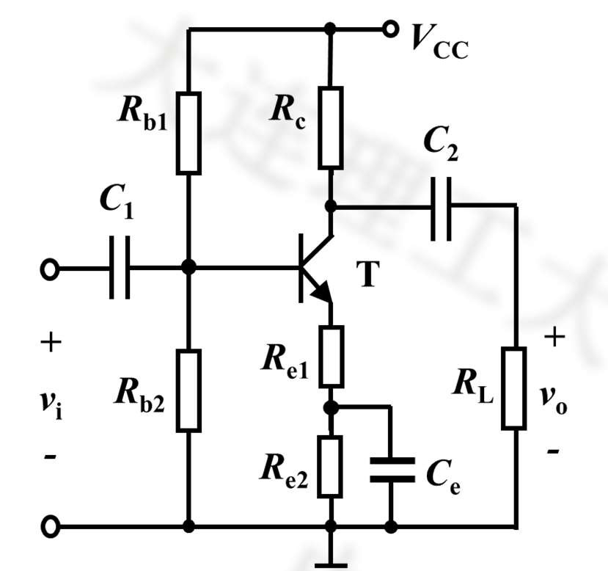

4.4.2 射级偏置电路
例：完成静态工作点和小信号分析。
静态工作点分析：
60k
12V
 Rb 2VCC
₌ 2 12 _{=3V}
3k
V
BQ
Rb1 +Rb2
8
VBQ VBEQ
β=80
ICQ
 I_{EQ} 
 2.3mA
Re1 +Re2
0.1k
 =29μA
20k
10k
IBQ = ICQ
0.9k
 
VCEQ  VCC  ICQ
R_{c} +R_{e} =2.8V
讨论静态偏置电阻的取值：
I_{b1}  I_{b2} =12 / 80k  150μA 满足 I_{b1}  I_{b2}  I_{B}
因此R_{b1}、R_{b2}不能太大，例如兆欧级则误差大。 是否能选几十欧姆呢？ 功耗、输入阻抗问题。
23:09

Slide 10


4.4.2 射级偏置电路
例：完成静态工作点和小信号分析。
60k
12V
r  200  1+  ^{26 mV}  916
be
I_{EQ} mA
3k
−  R_{L}
₌ 80  2.1k _{=  18.6}
A 
v
r_{be} + 1+  R_{e1}
0.92k+8.1k
β=80
R_{i} =R_{b1} //R_{b2} //  r_{be} + 1+  R_{e1} 
 15k//9k  5.63k
R_{o} =R_{c} =3k
0.1k
20k
7k
0.9k
讨论静态偏置电阻的取值：
I_{b1}  I_{b2}  I_{B} 要求R_{b1}、R_{b2}不能太大；
R_{b1}、R_{b2}应该足够大，提高输入阻抗。
23:09

Slide 11
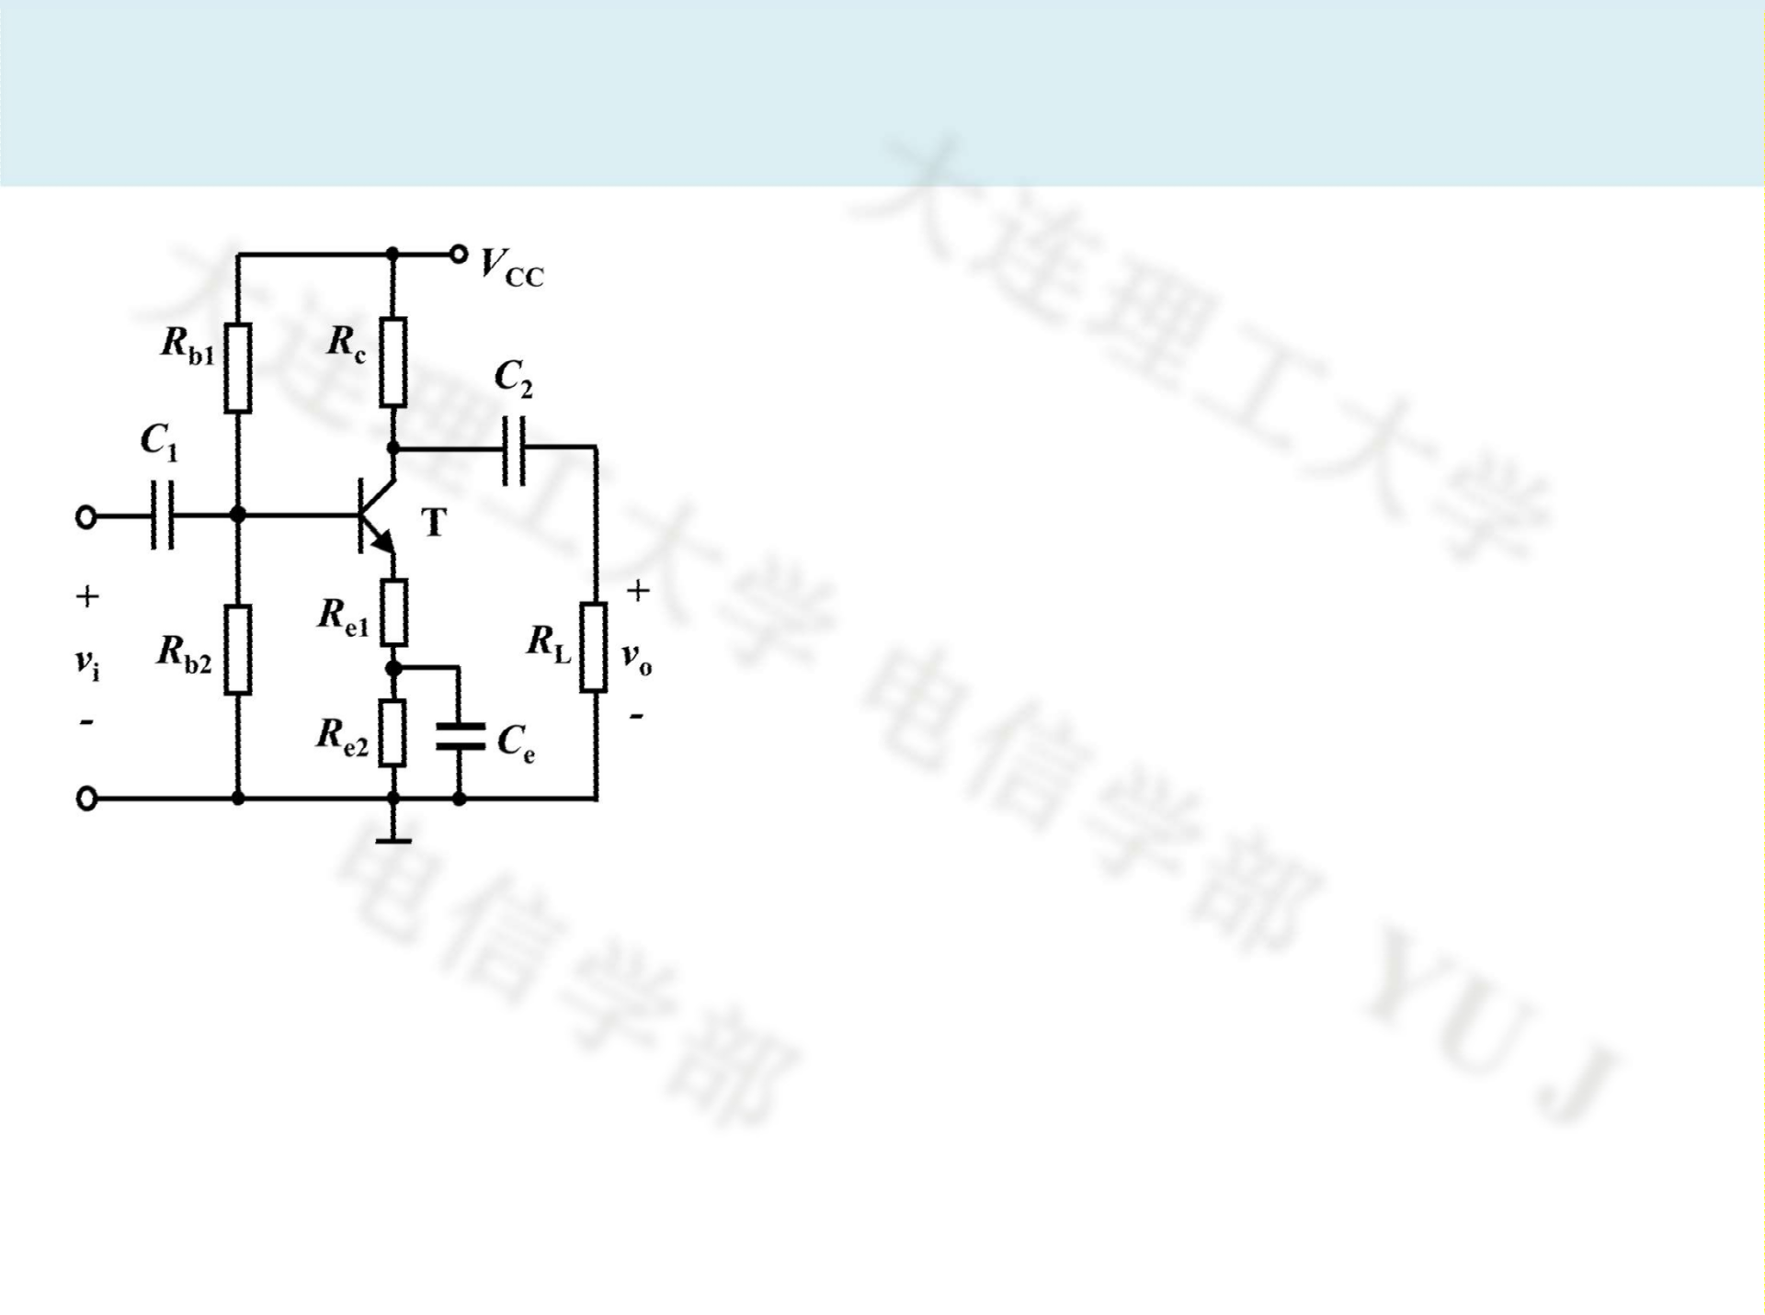


4.4.2 射级偏置电路
例：完成静态工作点和小信号分析。
−  R_{L}
60k
12V
A 
R_{L} =R_{c} //R_{L}
v
r_{be} + 1+  R_{e1}
3k
R_{o} =R_{c}
关于带载能力：
单管放大电路无法 同时满足高增益和 强带载能力！
β=60
0.1k
概念：电路的输出电压不受负载接 入的影响，说明它能够带的动这个 负载，称为带载能力强。
A_{v}受R_{L}的影响显著，带载能力差； A_{v}受R_{L}的影响可忽略，带载能力强！
20k
7k
0.9k
若 R_{c} >>R_{L}
则 R_{L}  R_{L}
则 R_{L}  R_{c}
若
R_{c} <<R_{L}
但为了提高A_{v}，必须R_{c}增大！
矛盾！
21:13

Slide 12
扩展：利用热敏电阻稳定BJT放大电路的静态工作点
^{V}CC
负温度系数(NTC)热敏电阻： 温度升高，电阻单调下降。
R_{c}
^{R}b1
正温度系数(PTC)热敏电阻： 温度升高，电阻单调升高。
T
R_{T}
R
b2
R_{e}
T
^{I}CQ
^{I}CQ
热 敏 电 阻
R_{T}
V_{B}
^{V}BE
^{I}BQ
此处应选用NTC热敏电阻。
22:10

Slide 13
2
2

Slide 14

4.4. 放大电路静态工作点的稳定问题
本节小结
理解：稳定Q点的原理 掌握：射级偏置电路的几种形式； 掌握：基极分压式射级偏置电路的分析方法 预习：共集电极和共基级放大电路
作业（下周三交）
4.3.12，4.4.3，4.4.5
上偏流电阻指R_{b1}
问题？
14

